Slide 1
Windows 7 Migration im M-Bereich
Büro- und Laborbetrieb
Carsten Kluth
Technisches Seminar M
Hamburg, den 7.10.2010

Slide 2
Übersicht
Motivation, Ausgangssituation und Ziele
Zentrale Services in win.desy.de
Hardware Voraussetzungen für Windows 7
Migration in den M-Gruppen
Unterstützung durch IT, Aufgaben der Benutzer
Vorschlag von Migrationsverfahren für Desktop PCs
Besonderheiten bei Laptops
Spezielle Lösungen
Server, Virtuelle Maschinen, Windows 7 aus anderen Quellen, Windows 7 @ Home
PCs im Wechsel zwischen Laboren und Beschleunigern
Wenn der Einsatz von Windows 7 problematisch ist
Hilfe, Informationen u. Kontakte, Kurzer Ausblick

Slide 3
Motivation für die Migration zu Windows 7
Security Patches für Windows XP „nur“ noch bis 2014
keine Security Patches mehr für Office XP
Viele erfolgreiche Angriffe auf Windows XP PCs
User arbeiten häufig mit Administratoren Rechten (bei Win7 nur temporär)
Surfen u. Mailverkehr gefährlich
Aktuelle Virenscanner und Microsoft Patches greifen nicht immer
Installation von Windows XP auf moderner Hardware problematisch
Dell E-Serie benötigt manuelle Eingriffe von IT während der Installation
Keine Garantie mehr für WXP Kompatibilität der zukünftigen DESY Standard PCs
Bessere Unterstützung mobiler Geräte (Laptops)
4 GB Grenze von Windows XP 32 Bit
Höhere Benutzerfreundlichkeit von Windows 7 gegenüber XP / Vista

Slide 4
Ausgangssituation im M-Bereich
~ 1600 Windows Installationen in win.desy.de (Zählung 2010)
> 200 PCs in den Maschinenkontrollen (MCA) => Vortrag von U. Lauströer (MCS)
ca. 80 ELWIS von MHF-e, ca. 200 Laptops
CAD Workstations (Solid Edge und I-DEAS)
einige Server in wenigen Gruppen
PCs fast ausschließlich mit Windows XP 32 Bit
An vielen Stellen sind Applikationen und Softwareversionen im Einsatz, die nicht Windows 7 kompatibel sind
MS Office XP ⇨ MS Office 2010 Migration beendet ⇨ kein Zeitdruck
DESY-weit ca. 600 Win 7 Installationen von knapp 5000 Windows PCs

Slide 5
Ziele
Migration der Windows XP PCs bis 2014
alle Windows PCs in die zentrale Infrastruktur win.desy.de
Lösungen für die Fälle, bei denen eine Migration nicht möglich ist
Keine Störungen des Maschinenbetriebes
Möglichst geringe Störungen im Büro- und Laborbetrieb
Möglichst geringe Belastungen der User und Gruppen
während der Migration
beim zukünftigen Betrieb ⇨ Security verbessern!

Slide 6
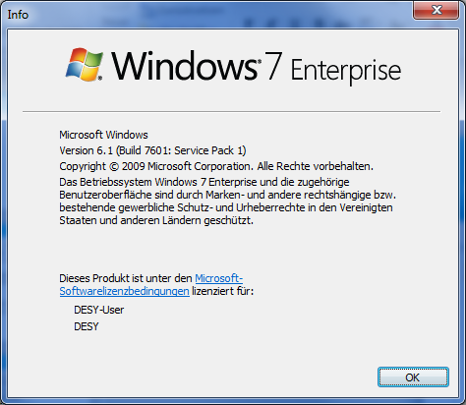
Zentrale Services in win.desy.de
Installationsservice
nur Windows 7 SP1 64 Bit International English
ausschließlich über das Netzwerk
nur für Standard PCs und Dell Laptops der E-Klasse
vorinstallierter Virenscanner
vorkonfiguriertes Security Center
Keine Änderungen gegenüber Windows XP
Accounts
Passwörter
Homedirectories incl. H:, N:, S: Drive Mappings sowie Backup
Printservice durch adprint7 mit aktuellen Treibern
PC Bestellung, Inventarisierung und Softwarezählung per AMS

Slide 7
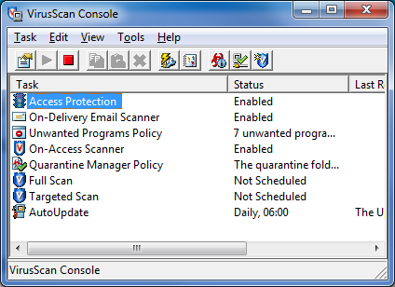
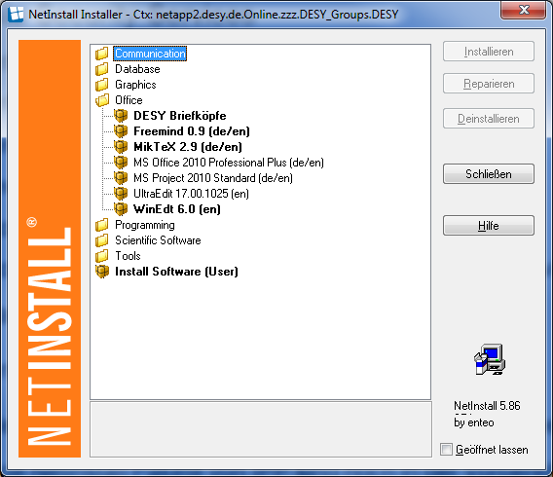
Zentrale Services in win.desy.de (2)
Zentrale Security Services
Zentrale Überwachung und Alarmierung bei Vorfällen
Konfiguration des Virenscanners nicht manipulierbar
Virenscanner u. Firewall nicht abschaltbar
Automatische Updates von Microsoft Produkten
Ausnahmen nur nach Absprache mit IT
Softwareangebot via Netinstall
Standardangebot von IT fast vollständig
Security Patches in Absprache mit D4
neu: viele Produkte müssen im AMS bestellt werden
einige Pakete von IPP sind noch in der Vorbereitung
siehe windows7.desy.de/applikationen/

Slide 8
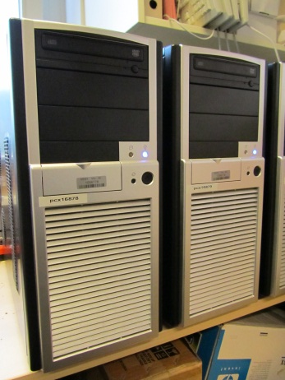
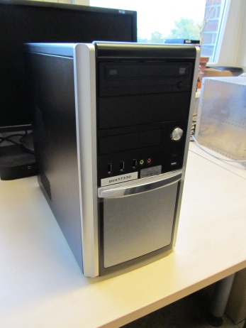
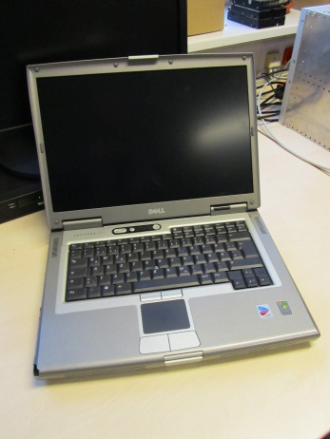
Hardware Voraussetzungen für Windows 7 64 Bit
Minimalanforderungen bei DESY
64 Bit fähige CPU
2 GB RAM (Installation bricht sonst ab)
80 GB Festplatte
Details siehe http://windows7.desy.de/hardware/
DESY Standard Hardware ab Ende 2007 i.d.R. ausreichend
32 Bit nur in Ausnahmefällen und in Absprache mit IT
z.B. ELWIS von MHF-e
Keine Unterstützung für Dell D-Serie
Probleme mit Treibern
✓
✓
✗

Slide 9
Migration in den M-Gruppen
in Absprache mit Gruppenleitung
Budget für Hardware
Budget für Software
Rahmenbedingungen für die Gruppe beachten
Zeitvorstellungen (wann, en bloc oder zeitlich gestreckt?)
durch die Gruppenadministratoren
ggf. mit Unterstützung durch IT
Ablauf mit den Usern vorbereiten und planen (ggf. testen testen testen)
Hard- und Software rechtzeitig bestellen (aktuell gibt es Verzögerungen bei der Beschaffung von Dell Notebooks)

Slide 10
Unterstützung durch IT
Grundsätzlich ist eine Unterstützung vor Ort seitens IT möglich
zusätzliche befristete Stelle für die Migration ist besetzt
Unterstützung vor Ort macht nur Sinn, wenn en bloc migriert wird
Einige M-Gruppen haben die Unterstützung bereits angefordert
DESY weite Abstimmung ist erfolgt
Abstimmung im Detail erfolgt direkt zwischen den Gruppen und IT
neue Wünsche bitte an M. Gloris (IT), P. Rümmler (MKS) oder C. Kluth (MPY)
Unterstützung ist grundsätzlich auch für Hardware Erweiterungen möglich
Schulungen
spezielle Schulungen der Gruppenadministratoren für die Migration
Umfangreichere Schulungen für Gruppenadministratoren nach Absprache möglich
Schulungen für Endanwender (Windows, Office…)

Slide 11
Aufgaben der Benutzer
Häufig haben Nutzer wichtige Daten auf lokalen Festplatten
entspricht nicht dem Konzept von IT – es gibt kein Backup!
für die Migration werden häufig PCs getauscht
Windows 7 wird i.d.R. auf leeren Partitionen aufgespielt
⇨ Benutzer muss lokal abgespeicherte Daten identifizieren
⇨ Wichtige berufliche Daten müssen gerettet u. private Daten gelöscht werden
⇨ Wie groß ist der Bedarf an zentralem Speicherplatz jenseits der Homedirectories?
Welche Applikationen werden benötigt?
gibt es ein entsprechendes Angebot im Netinstall Portfolio?
sind alle benötigten Applikationen Windows 7 kompatibel?
neue Versionen? Aufwand für einen Umstieg? Tests erfolgreich? Testen, testen…
Müssen Lizenzen beschafft werden?

Slide 12
Vorschlag eines Migrationsverfahrens für Desktops
Ziele
möglichst geringe Belastung für den Benutzer
zügige Migration
Häufiges Vorgehen bei der NT4 – WXP Migration
Persönlicher PC eines Benutzers wurde „entwendet“
ca. ein Arbeitstag verstreicht, dann bekommt der User „seinen“ PC zurück
Ökonomischeres Vorgehen (PC Rotation)
Windows XP PC wird durch einen frischen Windows 7 PC ausgetauscht
Benutzer kann nach ca. 10 Minuten weiterarbeiten / neuen PC anpassen
der alte PC bleibt ein paar Tage lang parallel verfügbar, wird aber nicht mehr genutzt
alter PC  Windows 7 / Windows XP / Linux / AGL, kein Backup des alten PCs!
optimale Verteilung der leistungsfähigen PCs durch geschicktes Vorgehen
Ein paar neue PCs zum Startzeitpunkt erforderlich

Slide 13
Besonderheiten bei Laptops
Personenbezogene Eigenschaften verhindern Rotation
evtl. Leihlaptop für die Zeit der Migration anbieten
Dell D-Serie nicht Windows 7 kompatibel
Installationsunterstützung nur für Dell E-Serie
Beschaffung eines neuen Laptops
mit Begründung per AMS
ggf. incl. Monitor, Docking Station, ext. Tastatur…
Beratung des Benutzers durch Gruppenadministrator / IT
Laptop „Showroom“ bei IT
neu: Desktop PCs für Laptop User nur noch mit guter Begründung (Klärung zwischen Budget Verantwortlichen und Benutzern)
Einsatz von Leihlaptops Entscheidung der einzelnen Gruppen

Slide 14
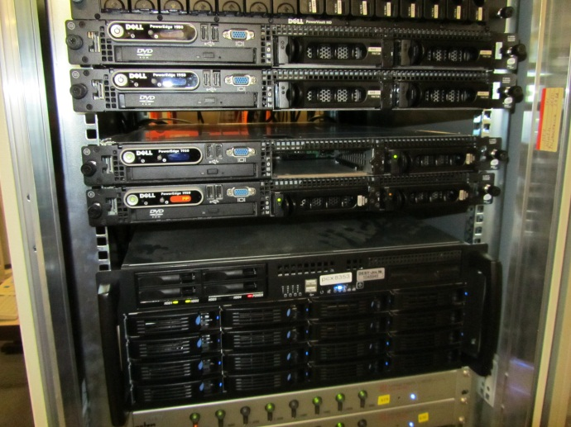
Server (kein direktes Thema dieses Vortrags)
Windows 2008 R2 SP1 64 Bit
Rückgrat von win.desy.de
entspricht dem Windows 7 Kernel
u.a. für Multiuser, CPU / Applikations- oder File Services einsetzbar
Migration von Windows 2003  Windows 2008
nach Beratung von und in Absprache mit IT
Installationsmöglichkeiten für Windows 2008
aktuelle Standard Workstation
nicht Standard Büro PC
Standard 19“ Workstation („Rack-PC“)
große Auswahl an Dell Servern

Slide 15
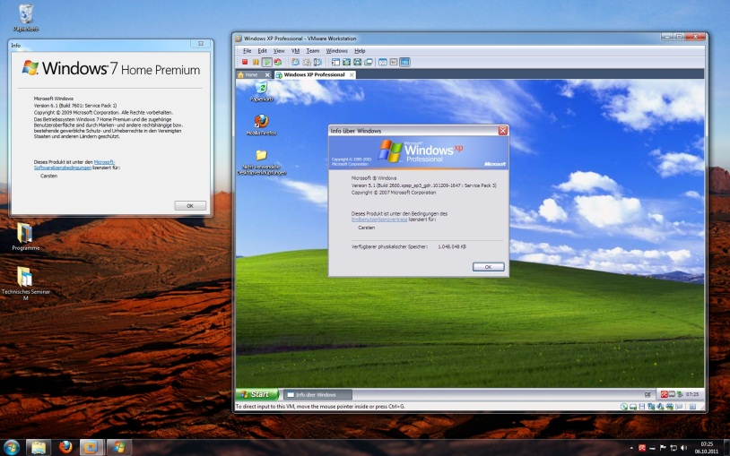
Virtuelle Maschinen
Grundsätzlich gilt folgende relativ neue Regel des RSR
Keine Virtuellen Maschinen mit NAT, d.h.
Host und VM haben unterschiedliche IP Adressen (AMS / Softwarezählung, Security)
Empfohlene Virtualisierungssoftware
Virtual Box (Oracle, ehemals Sun, kostenlos)
VMware Workstation (Marktführer, kostenpflichtig)
VMware Light (kostenlos, Funktionseinschränkungen beim Erstellen von VMs)
Windows 7 ist grundsätzlich als Host geeignet
Windows XP in VM bis 2014 als Übergangslösung möglich
Windows 7 kann als VM über das Netzwerk installiert werden
hängt u.a. von der Virtualisierungssoftware ab

Slide 16
Windows 7 aus anderen Quellen
Vorgaben für win.desy.de
es sind ausschließlich Windows Installation von DESY erlaubt
DESY Standardangebot für Workstations u. Laptops: - Windows XP Professional 32 Bit International English mit deutschem Sprachaufsatz - Windows 7 Enterprise 64 Bit International English mit deutschem Sprachaufsatz
Windows Update Server (WSUS) sind darauf ausgerichtet
Netinstall Service ist darauf ausgerichtet
Konsequenz: eingeschränktes Hardware Portfolio in win.desy.de
Private Laptops und PCs externer Institute gehören nicht in die Domain!
unbekanntes Security Level
Standard Netzwerkanschluss: Gästenetzwerk
In Ausnahmefällen: Internes Netzwerk (Antrag per Formular über Segment Admins)

Slide 17
Windows 7 u. Office 2010 @ Home
Windows 7
Begründung erforderlich
benötigt DESY Lizenzserver
Es gibt kein Installationsmedium bei DESY
zurzeit kein Angebot seitens IT
Angebot mittelfristig in Planung
Office 2010
Begründung erforderlich
Installationsmedium und Anleitung beim UCO
Manuelle Registrierung / Abrechnung über pcx Nummer
Installation und Betrieb benötigen DESY Lizenzserver (VPN)

Slide 18
PCs im Wechsel zwischen Laboren und Beschleunigern
Altes, betriebssystemunabhängiges Problem
kehrt mit dem Umstieg von Windows 7 verstärkt zurück
tritt traditionell häufig bei FLASH auf
PCs in Büros u. Laboren  sog. Büro Netzwerk
Netzwerkdosen sind dynamisch konfiguriert
PCs für Maschinenbetrieb  spezielles Netzwerk
Netzwerkdosen sind statisch konfiguriert
PC Betrieb im Wechsel zwischen diesen Netzwerken ist nicht möglich!
Dafür gibt es DESY-weit keine Lösung
Dieses Konzept ist zwischen Netzwerkgruppe und M-Bereich abgesprochen
User müssen mit Gruppenadministratoren Lösungen finden
Einfachste und empfohlene Lösung: zwei PCs

Slide 19
Wenn der Einsatz von Windows 7 problematisch ist
Typische Problemfälle
SPS Programmierumgebungen
Hardware Treiber
CAD Workstations
⇨ auf IPP Lösung warten
Allgemeiner Lösungsansatz bei DESY – das sog. „Oszi-Netz“
spezielles Netzwerk für ungenügend geschützte Netzwerkkomponenten
z.B. für Oszilloskope mit unsicherem Windows Betriebssystem
⇨ Betrieb von Windows XP über 2014 hinaus prinzipiell möglich
Nutzung in Absprache mit Netzwerk- und Windowsgruppe
dieses Netzwerk hat gewisse Einschränkungen – z.B. nur Intranet, kein Internet

Slide 20
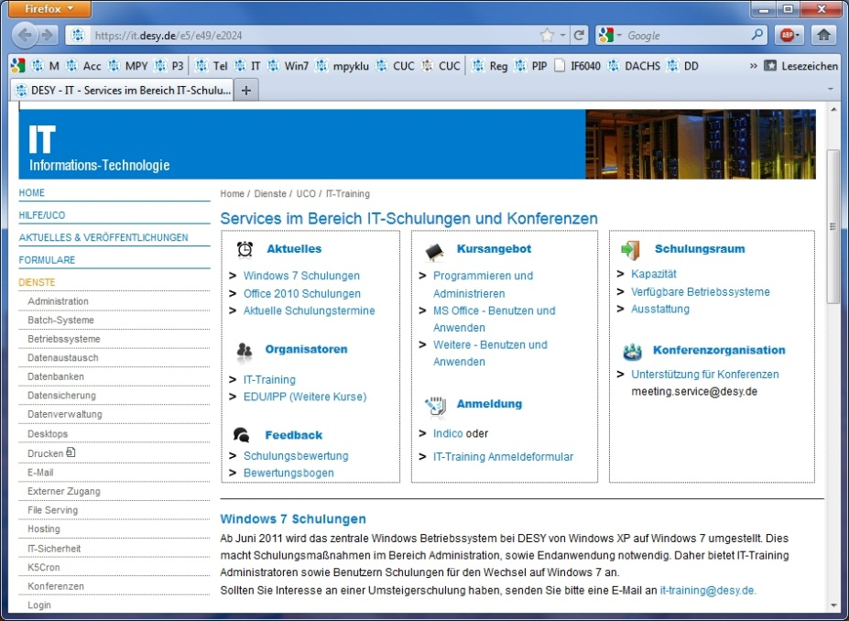
Hilfe, Informationen u. Kontakte
UCO
uco@desy.de, Tel. 5005
Schulungen
it-training@desy.de, https://it.desy.de
Windows User Meetings
Folien und Protokolle siehe https://it.desy.de
Webseiten von IT
http://windows7.desy.de, http://adweb.desy.de, http://it.desy.de
M-IT Koordinationsmeeting
P. Rümmler, M. Möller, A. Labudda, H. Keller, S. Nikogosian, C. Kluth
Folien und Protokolle in Sympa – siehe http://it.desy.de
CUC Komitee zur DESY-weiten Koordination
P. Rümmler, U. Lauströer, C. Kluth, Folien und Protokolle in Indico

Slide 21
Ausblick
Windows 8
steht „unter Beobachtung“ von IT
würde keine neue Domain win.desy.de benötigen, aber Anpassungen
DESY Daten gehören nicht so ohne Weiteres in die Cloud!
Umgang mit einem AppStore organisatorisch schwierig (sehen wir gerade bei Apple, z.B. beim MacOS)
möglicherweise für neue Hardware ab 2012 notwendig (Tablets)
benötigen wir dann die Unterstützung von Tablets etc. überhaupt?
Office 2012
noch völlig unklar, ob es für DESY relevante Änderungen gibt
Tendenziell überspringt DESY gerne eine Windows u. Office Version
NT 3.51, NT 4, Win 2000 (5.0), Win XP (5.1), Win Vista (6.0), Win 7, Win 8
Office XP, Office 2003, Office 2007, Office 2010, Office 2012

Slide 22
Diskussion
Vielen Dank für Ihre Aufmerksamkeit!

